Slide 1



I PROBLEMI

Slide 2


Le fasi di risoluzione di un problema
LETTURA DEL TESTO
Si deve leggere attentamente l’enunciato per individuare l’obiettivo e le incognite del problema. La conoscenza dell’obiettivo ci guiderà nell’analisi dei dati. I dati possono essere espressi in forma numerica (espresso da un numero) o relazionale (stabilisce un legame ma non fornisce il valore), oppure possono essere nascosti, mancanti, inutili.
Ad esempio:
Luca ha il doppio degli anni di Giulia che ne ha 7. Quanti anni ha Luca?
7 è un dato numerico, “il doppio” è un dato relazionale
Un collegamento a Internet costa 1 euro ogni 10 minuti. Quanto costa all’ora?
1 ora = 60 minuti è un dato nascosto
10 kg di mele, contenute in 5 sacchetti, costano al fruttivendolo 9 euro. Qual è il guadagno?
il ricavo è un dato mancante, 5 sacchetti è un dato inutile

Slide 3
Le fasi di risoluzione di un problema
CONTROLLO E VERIFICA DEI RISULTATI
Occorre sempre controllare i risultati ottenuti, in particolare l’esattezza dei calcoli e l’attendibilità dei risultati.
Ad esempio, se nel nostro caso avessimo trovato un guadagno maggiore del ricavo sarebbe stato un risultato ovviamente non accettabile.
Dal punto di vista delle soluzioni possiamo avere:
Problema determinato: ha un numero finito di soluzioni.
Problema impossibile: non ha soluzioni.
Problema indeterminato: ha un numero infinito di soluzioni.

Slide 4
Metodo delle espressioni aritmetiche
Tommaso ha acquistato al supermercato 10 panini a 0,20 euro l’uno, 2 scatole di caffé a 3,70 l’una e alcune fette di prosciutto a 1,74 euro l’etto. Ha pagato con una banconota da 20 euro e ha ricevuto 1,90 euro di resto.
Quanto pesa il prosciutto acquistato?
DATI INCOGNITA
numero panini = 10 peso del prosciutto
costo di un panino = 0,20 euro
numero di scatole di caffé = 2
costo di una scatola di caffé = 3,70 euro
costo di un etto di prosciutto = 1,74 euro
denaro speso = 20 euro
resto ricevuto = 1,90 euro
Con il metodo delle espressioni aritmetiche, una volta individuate le operazioni necessarie per ottenere la soluzione, si uniscono le stesse in un’unica espressione.

Slide 5

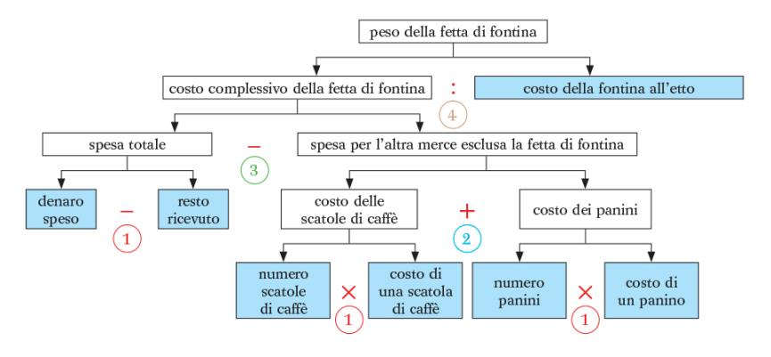
Metodo delle espressioni aritmetiche
Lo schema risolutivo può essere il seguente:

Slide 6
Metodo delle espressioni aritmetiche
1) Partendo dal fondo, consideriamo le prime operazioni che contengono i dati e le chiudiamo in parentesi tonde.
(20 – 1,90) (2 x 3,70) (10 x 0,20)
2) Salendo, consideriamo le operazioni immediatamente successive e le chiudiamo in parentesi quadre.
(20 – 1,90) [(2 x 3,70) + (10 x 0,20)]
3) La successiva operazione sarà chiusa tra parentesi graffe:
{(20 – 1,90) – [(2 x 3,70) + (10 x 0,20)]}
4) Infine prendiamo in esame l’ultima operazione fra quanto contenuto in parentesi graffa e l’ultimo dato:
{(20 – 1,90) – [(2 x 3,70) + (10 x 0,20)]} : 1,74
Abbiamo ottenuto un’espressione aritmetica che sintetizza la soluzione del problema. Proviamo a risolverla.
{(20 – 1,90) – [(2 x 3,70) + (10 x 0,20)]} : 1,74 =
= {18,10 – [7,40 + 2]} : 1,74 = {18,10 – 9,40} : 1,74 = 8,70 : 1,74 = 5

Slide 7

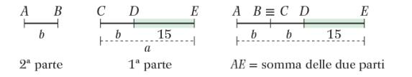
Metodo grafico
Si desidera dividere una corda lunga 65 dm in due parti in modo che la prima superi la seconda di 15 dm. Calcola la lunghezza delle due parti della corda.
DATI INCOGNITA
a + b = 65 dm a = prima parte della corda
a = b + 15 dm b = seconda parte della corda
RAPPRESENTAZIONE GRAFICA
Dal grafico si vede che sottraendo 15 da 65 otteniamo due volte la seconda parte:
(65 – 15) : 2 = 50 : 2 = 25 seconda parte
65 – 25 = 40 prima parte

Slide 8
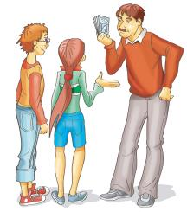

Metodo grafico
Si desidera dividere la somma di 125 euro fra Luca e Maria, in modo che Maria abbia il quadruplo di Luca. Quanti euro ricevono ognuno di loro?
DATI INCOGNITA
a = 4 x b a = parte di Maria
a + b = 125 b = parte di Luca
RAPPRESENTAZIONE GRAFICA
Dal grafico si vede che DE è formato da 5 segmenti tutti uguali a b, quindi:
125 : 5 = 25 parte di Luca
25 x 4 = 100 parte di Maria

Slide 9


Metodo grafico
La differenza di età tra Paolo e suo figlio Lele è di 34 anni e l’età di Paolo è il triplo di quella di Lele. Individua le loro età.
DATI INCOGNITA
a = 3 x b a = età di Paolo
a – b = 34 b = età di Lele
RAPPRESENTAZIONE GRAFICA
Dalla rappresentazione grafica si vede che BC è formato da 2 segmenti uguali a b, quindi:
34 : 2 = 17 età di Lele
17 x 3 = 51 età di Paolo

Slide 10
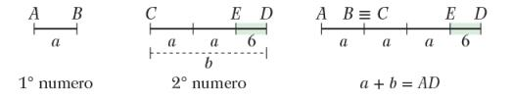
Metodo grafico
La somma di due numeri è 33 e il secondo ha 6 unità in più del doppio del primo. Individua i due numeri.
DATI INCOGNITA
a + b = 33 a = primo numero
b = 2 x a + 6 b = secondo numero
RAPPRESENTAZIONE GRAFICA
Dalla rappresentazione grafica si osserva che AD è formato da 3 segmenti uguali ad a più 6 unità, quindi:
(33 – 6) : 3 = 9 primo numero
33 – 9 = 24 secondo numero

